Slide 1

Cube O
Modular recirculation/ventilation unit
Notes:
Cześć, jestem Paweł i cieszę się, że mogę przedstawić Ci kolejne 3 nowości Flowair. Zacznę od pompy ciepła Aura. Czy Tobie również dobrze kojarzy się ta nazwa?

Slide 2
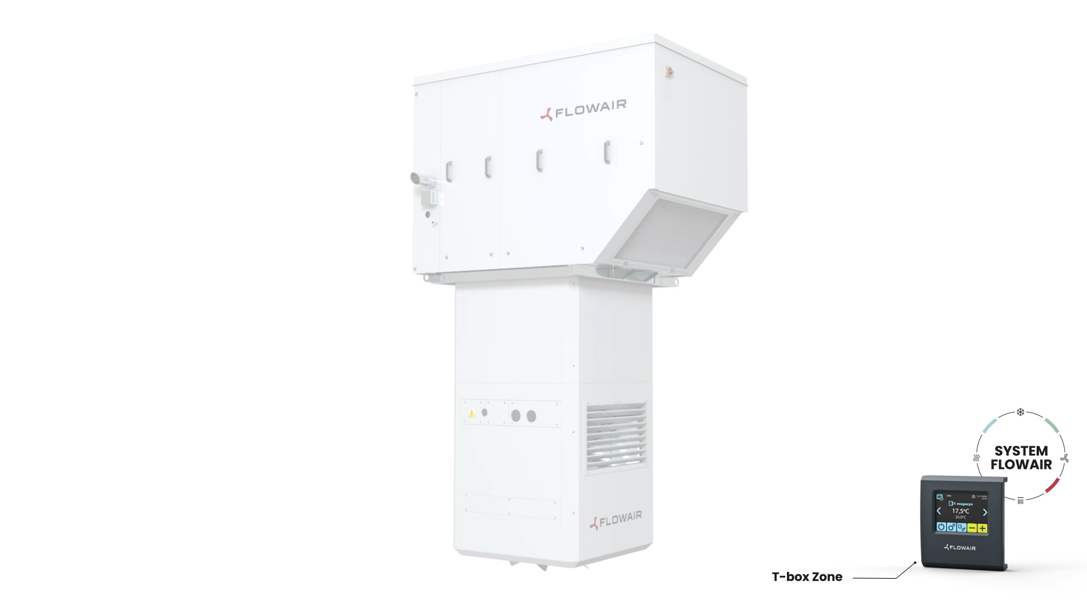

Cube O
Modular rec/vent unit
Notes:
Poznaj proszę Cube O. Jest to pierwsze w naszej ofercie urządzenie recyrkulacyjno-nawiewne, które również pracuje w ramach SYSTEMU FLOWAIR.

Slide 3
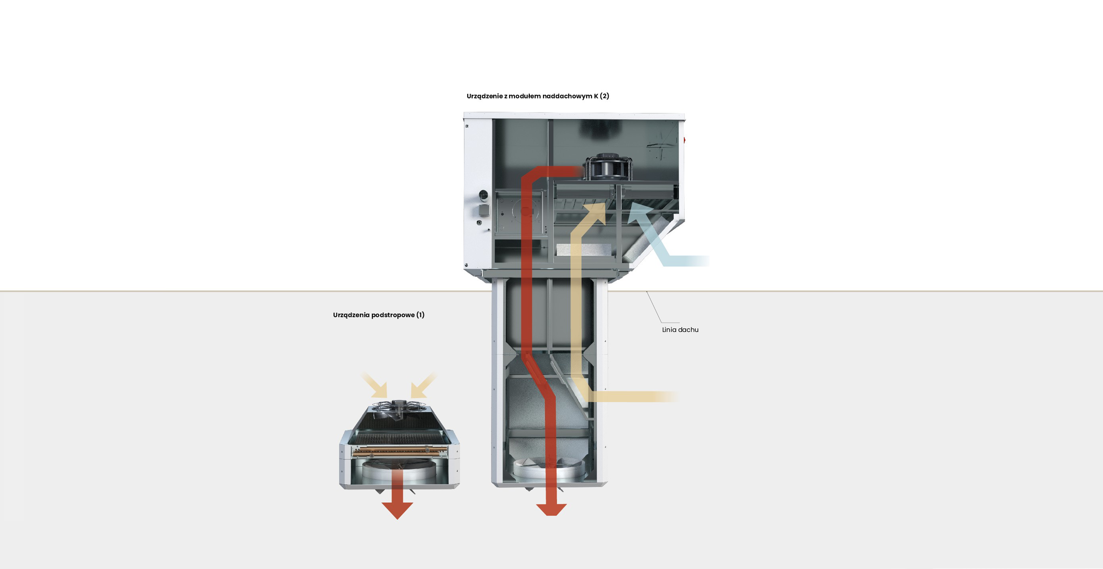
How Cube O
does work?
Notes:
Powietrze w podstropowych jednostkach recyrkulacyjnych (1), zaciągane jest znad urządzenia, a następnie kierowane na wymiennik wodny - gdzie zostaje ogrzane lub schłodzone w zależności od trybu pracy. Strumień powietrza transportowany jest w dalszej kolejności do pomieszczenia poprzez nawiewnik wirowy lub dysze dalekiego zasięgu.
Urządzenia recyrkulacyjno-nawiewne z modułem naddachowym K (2) mają możliwość pracy na powietrzu recyrkulacyjnym oraz powietrzu świeżym. Strumienie powietrza, po przefiltrowaniu mieszają się za przepustnicą recyrkulacyjną. Następnie powietrze zostaje poddane ogrzewaniu lub schłodzeniu i nawiewane jest do pomieszczenia.

Slide 4
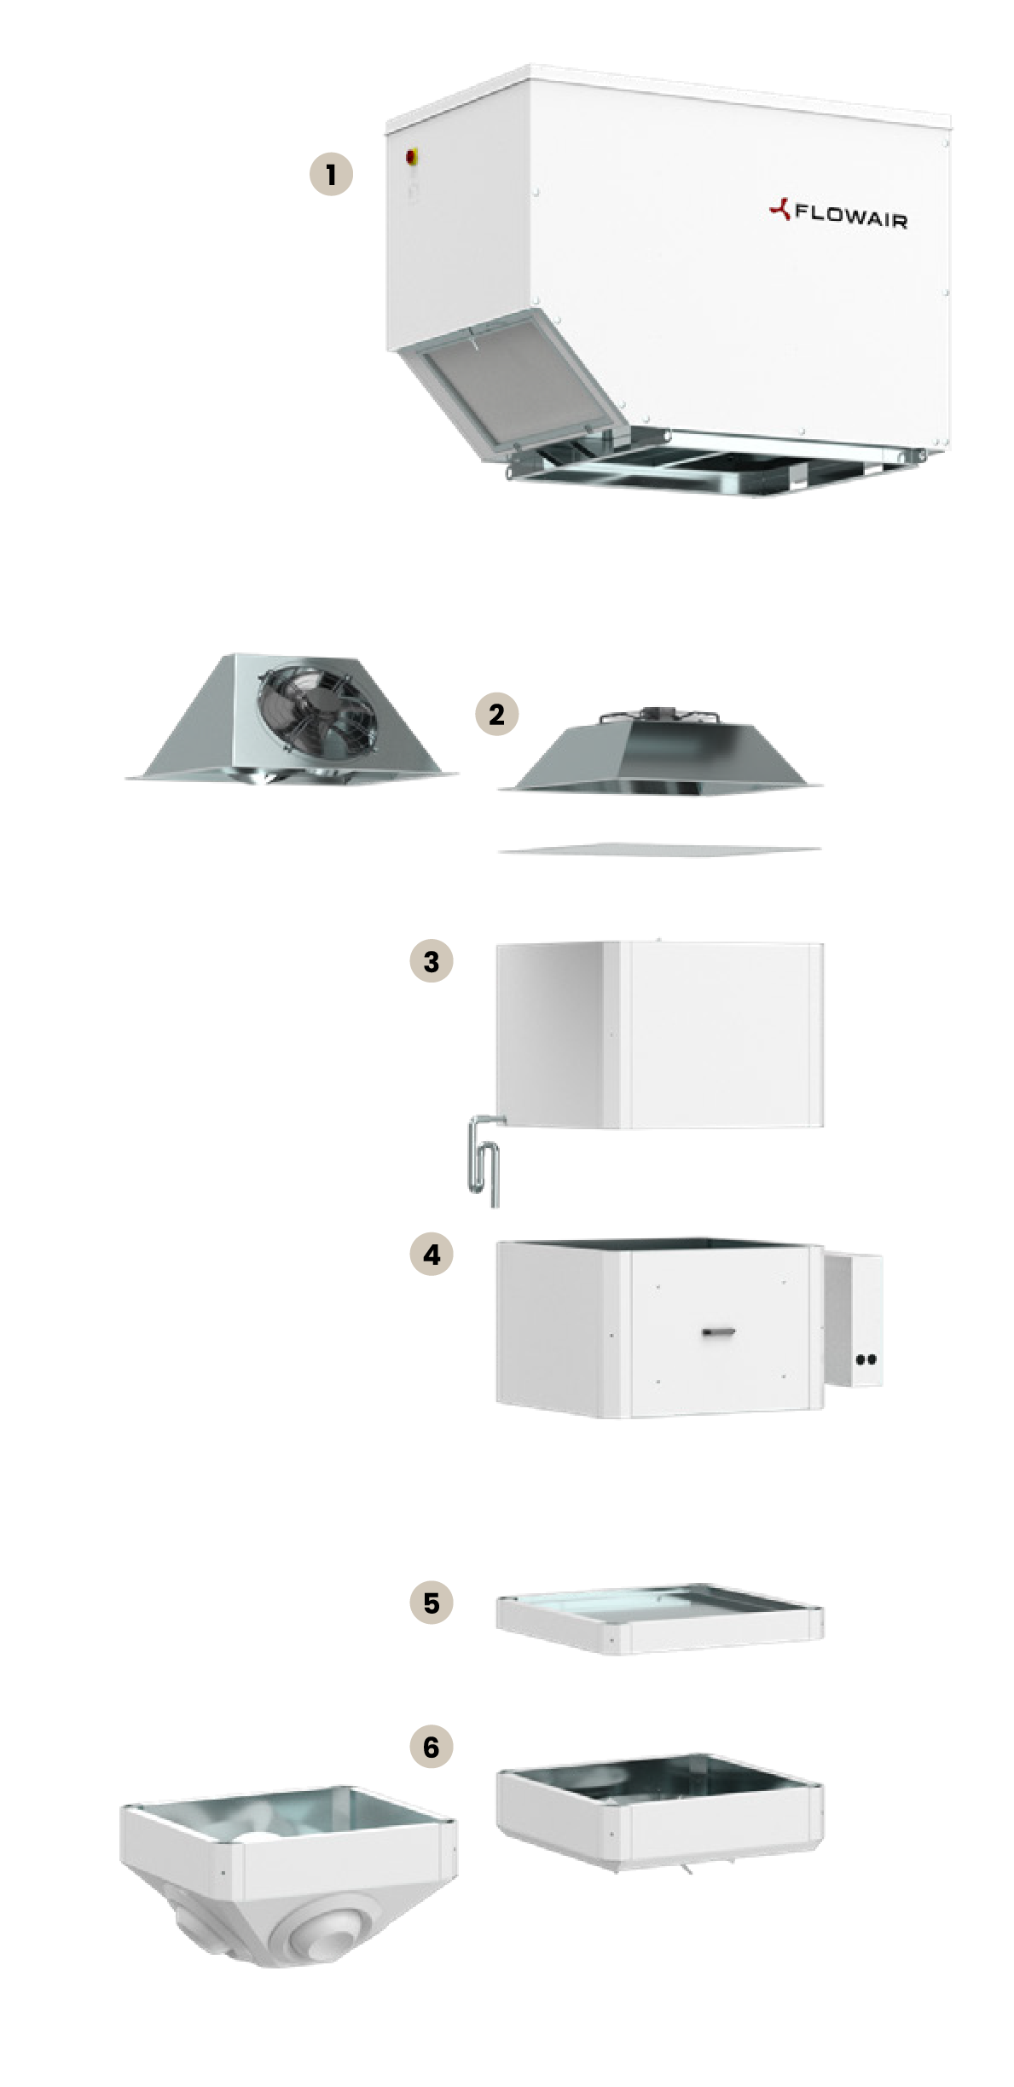
Cube O
modules
1. Above-roof module
2. Axial fan module
3. Water cooling coil module
4. Centrifugal fan module
5. Water heating coil module
6. Supply module / swirly diffuser / high range nozzles
Notes:
………tu nie wiem co napisać☹

Slide 5
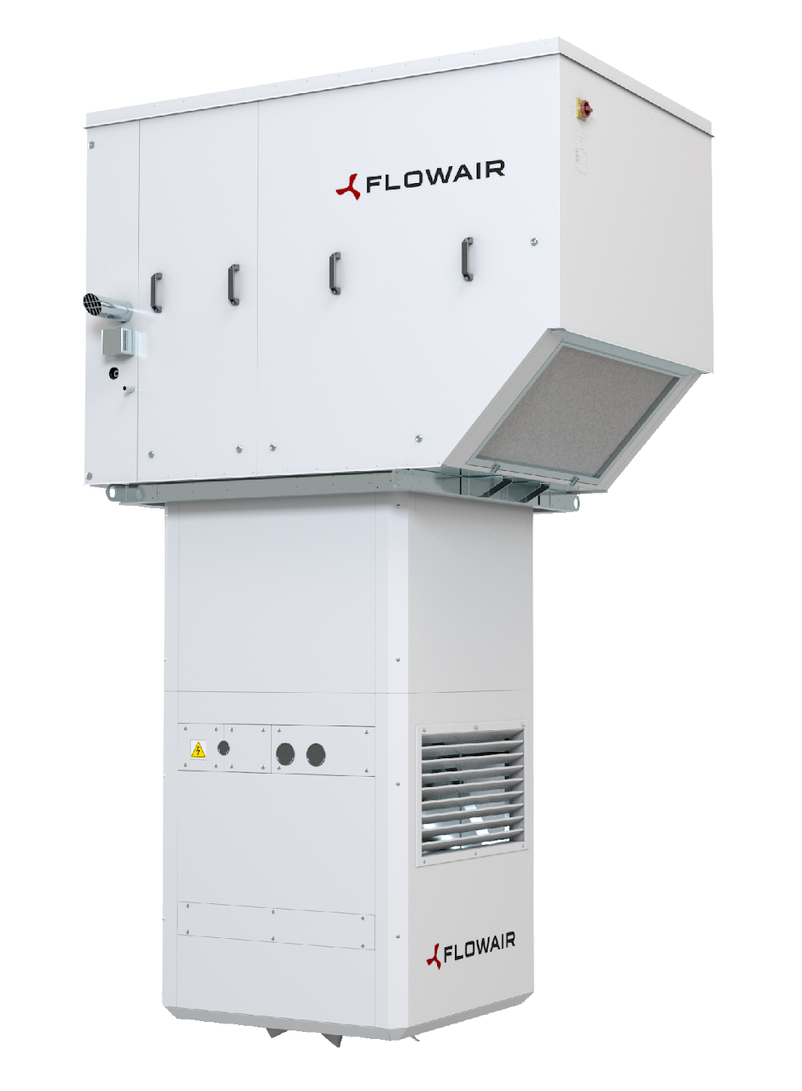
Cube O
advantages
Modular construction – allows to adjust the components to the needs of the customer and project.
Ranges - use of swirl diffusers or long-range nozzles allows to achieve better ranges of the supplied air compared to a standard heating units.
Savings - advanced work algorithms combined with a continuously adjustable EC fan guarantee minimal energy consumption.

Slide 6
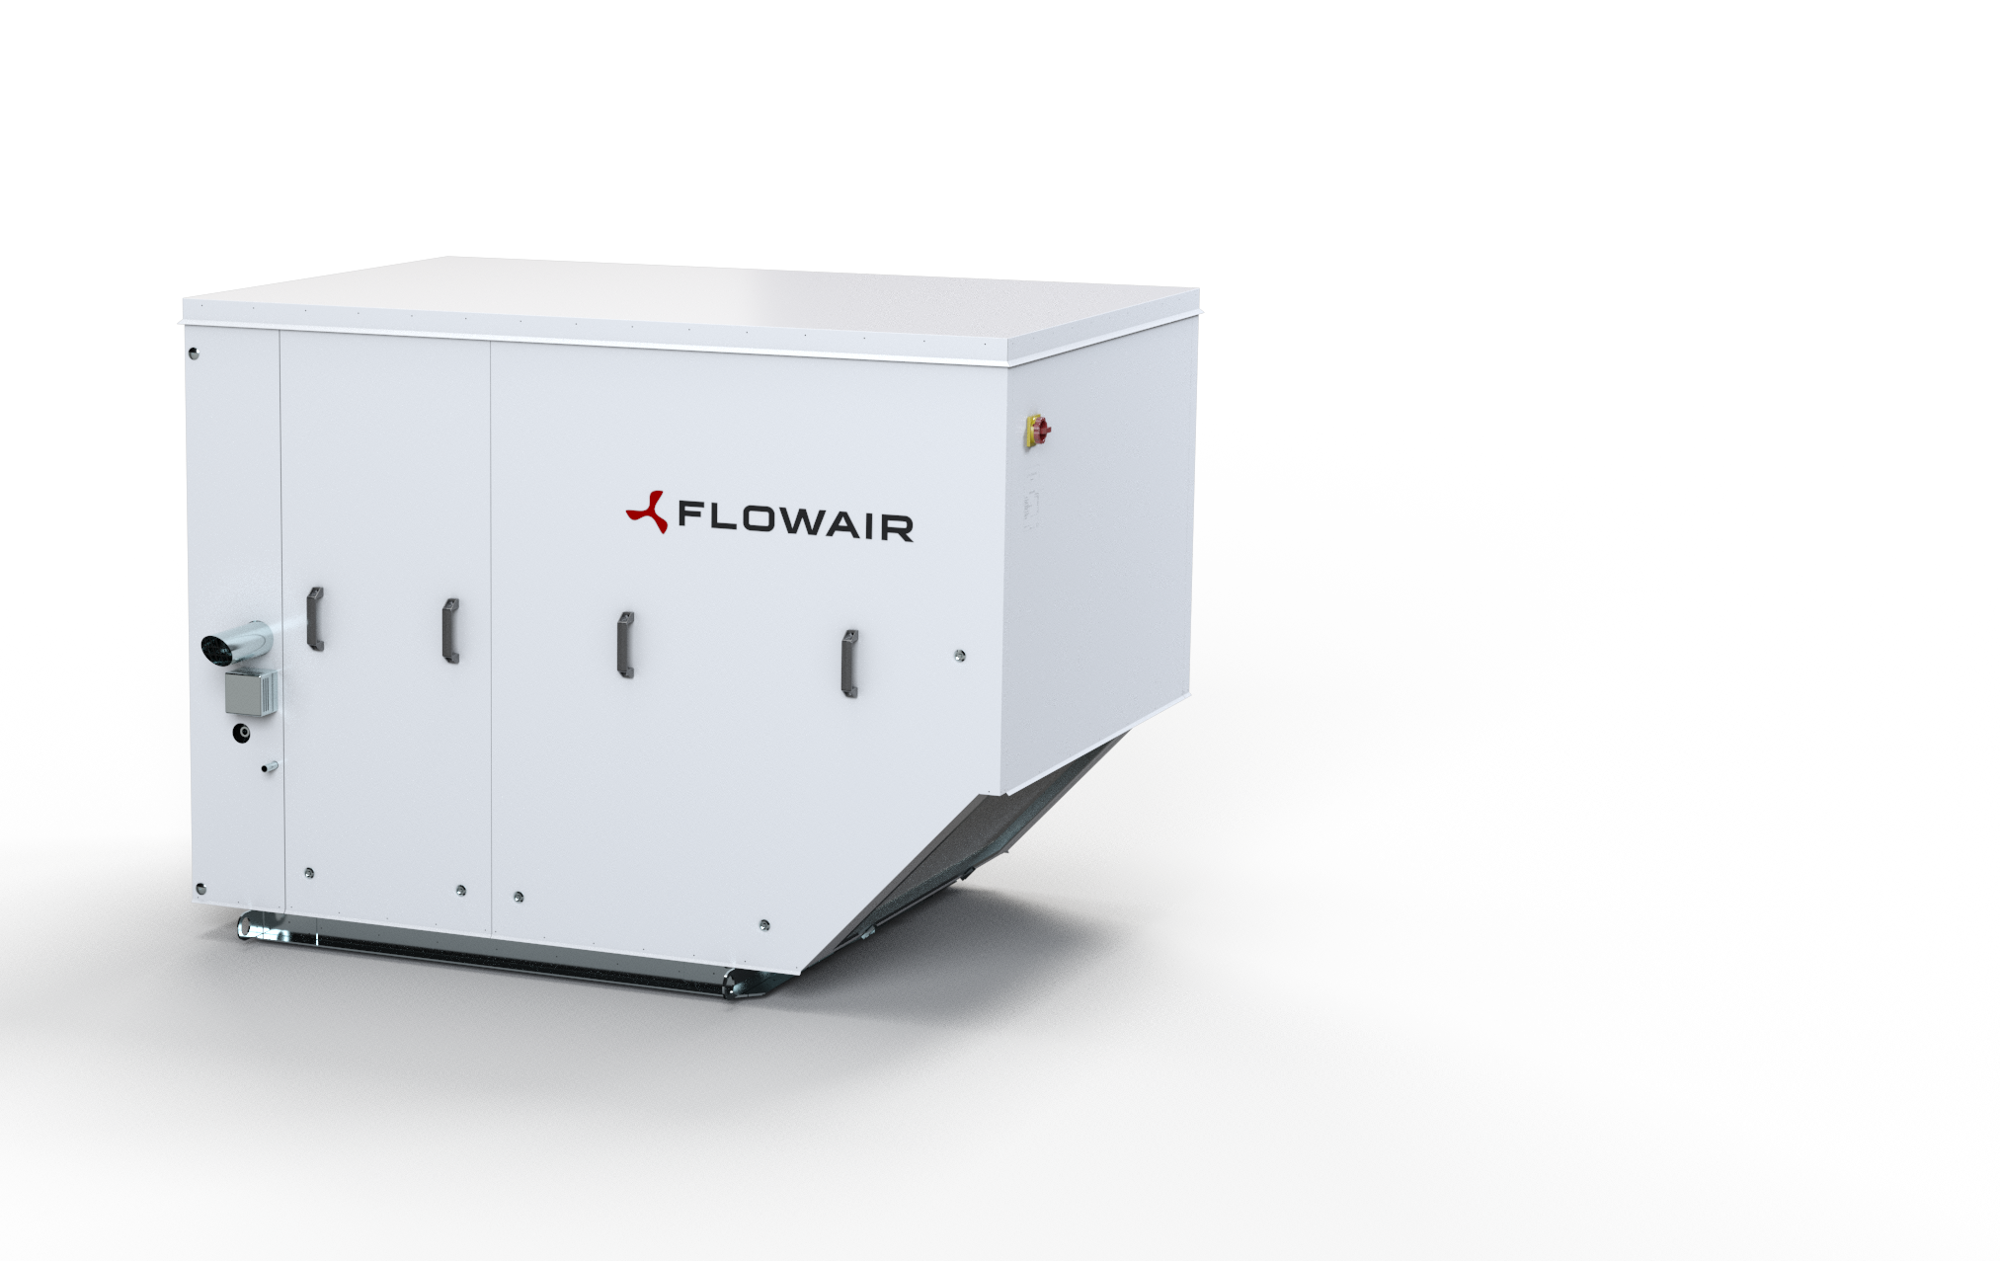
Cube O
Modular rec/vent unit
All-season heating and cooling device
The gas heater is mounted in the above-roof module
Industrial design
Works with BMS and FLOWAIR SYSTEM.
Notes:
Cube to urządzenie grzewczo-chłodnicze, które w zależności od konfiguracji może pracować cały rok. Montaż nagrzewnicy gazowej w module naddachowym niweluje konieczność wykonywania instalacji gazowej w pomieszczeniu, co zwiększa poczucie bezpieczeństwa. Industrialne wykonanie idealnie pasuje się do obiektów o charakterze przemysłowym. Podobnie jak poprzednicy, Cube O również współpracuje z BMS i SYSTEMem FLOWAIR

Slide 7
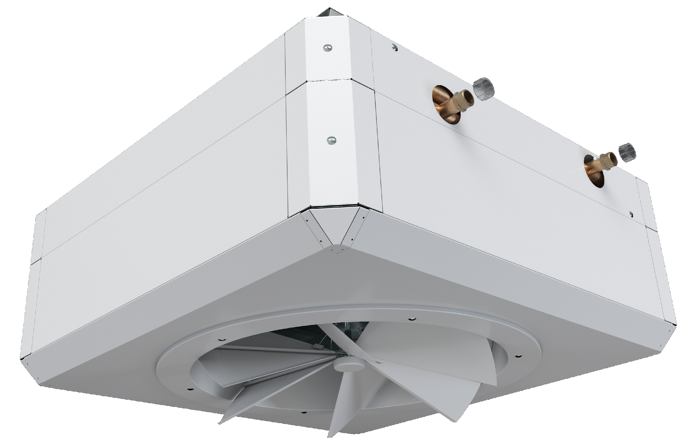
Cube O
functions
Cube O configurations:
gas heating, water or glycol,
cooling with water or glycol,
destratification,
one-way supply ventilation,
recirculation/mixing air,
fresh air filtration,
room air filtration.

Slide 8
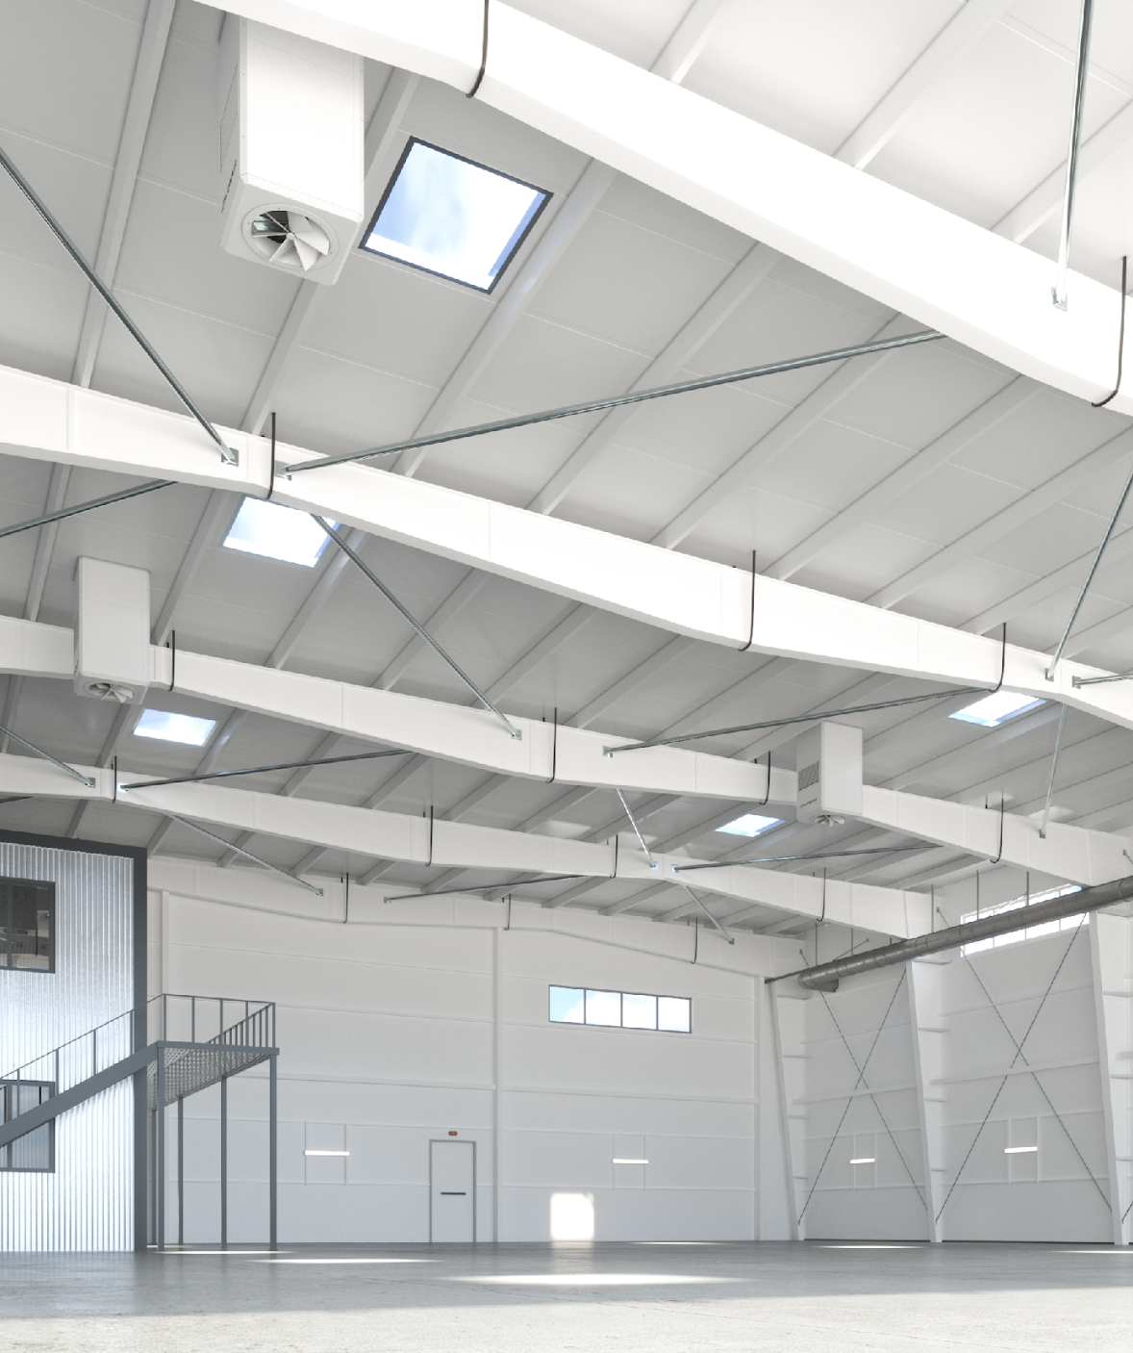
Cube O
Application
Industrial ventilation
large and medium size retail outlets
pavilions and shopping centers
industrial halls
logistic centers
warehouses and sports halls
large service facilities

Slide 9
Thank you
Notes:
Dziękujemy Ci z Olą za obecność na tym szkoleniu. W razie pytań my i nasi koledzy z działu handlowego, projektowego czy serwisu jesteśmy do Twojej dyspozycji. Pisz i dzwoń. Bezpośrednie kontakty do odpowiednich osób znajdziesz na naszej stronie w zakładce Kontakt. Życzymy Ci wielu ciekawych projektów. Do usłyszenia ☺

